Slide 1
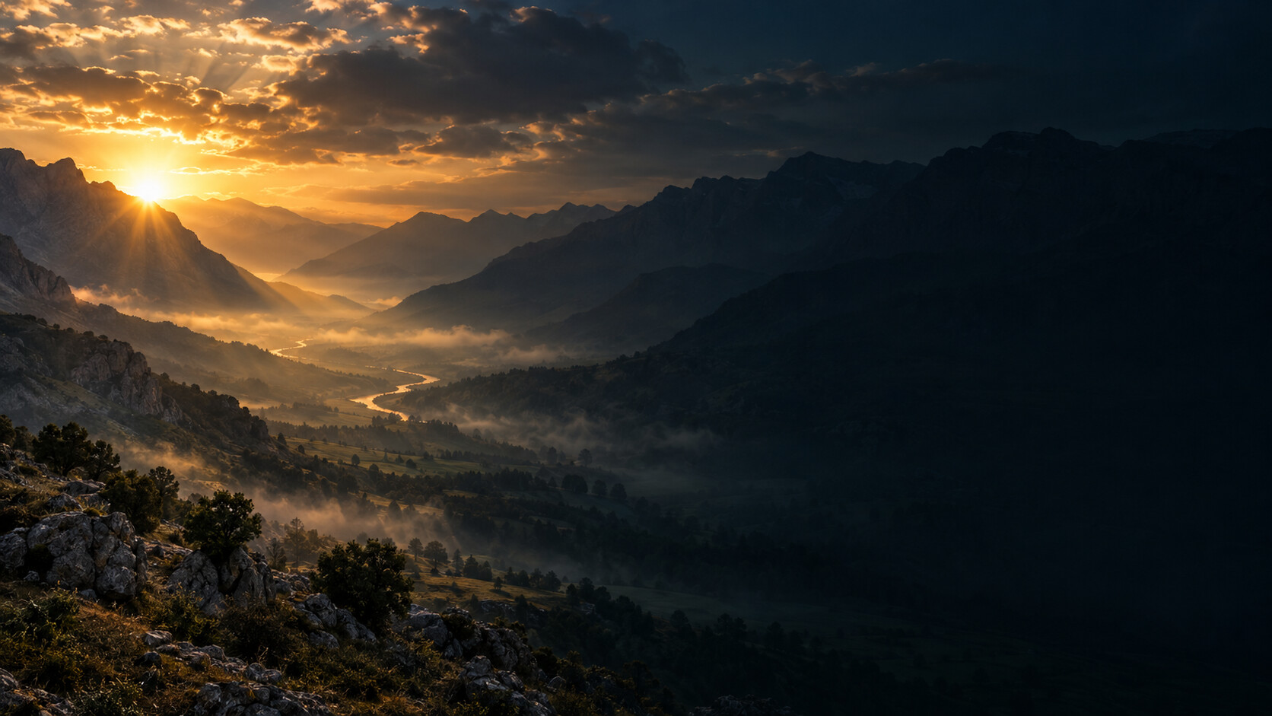
جلسه آموزشی
باور فراوانی
و شکرگزاری
از خدا، دستان خدا و از خودمان
۰۱ / ۴۴
باور فراوانی و شکرگزاری
Notes:
منبع محتوای اصلی: https://github.com/hamidhaghjoo68-ctrl/nasrver1.2/blob/main/پاورپوینت/پاورپوینت.docx
اسلاید ۱: باور فراوانی و شکرگزاری

Slide 2
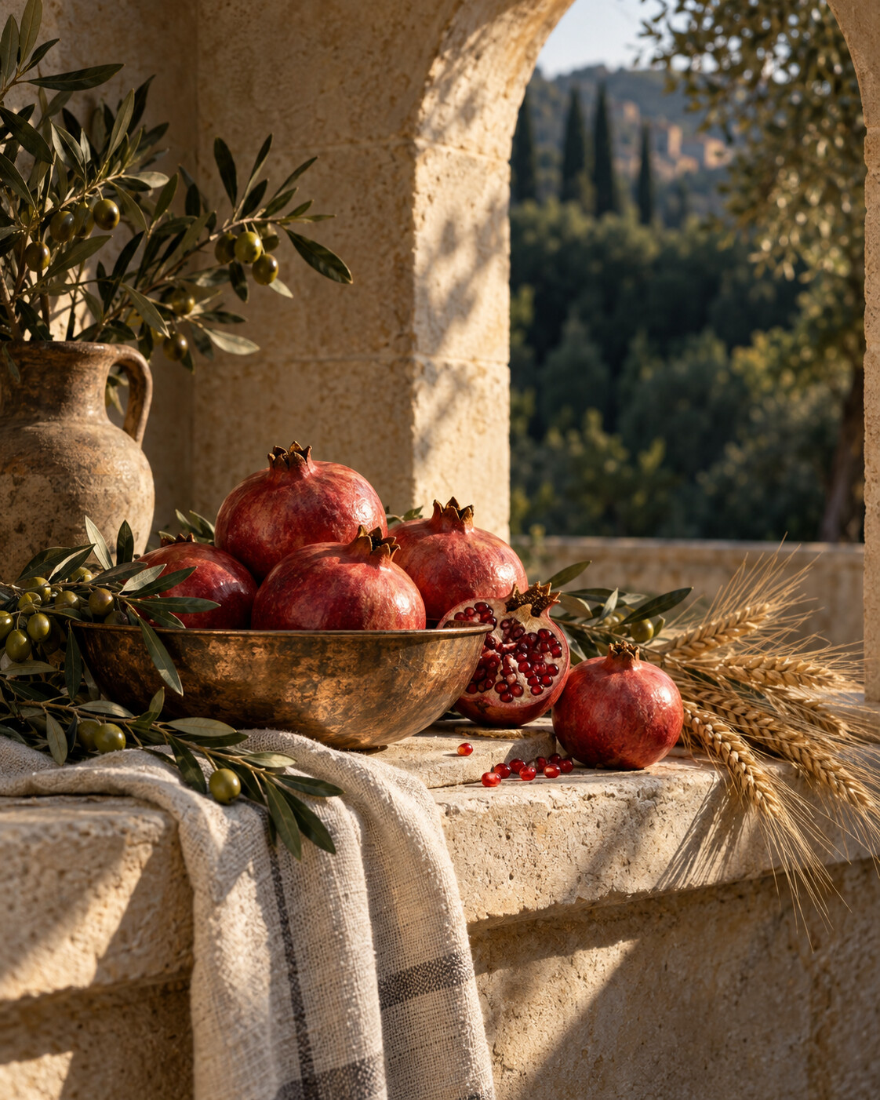
یک نگاه کاربردی
سه مسیر شکرگزاری
قدردانی را می‌توان از سه زاویه تمرین کرد.
از خدا
۰۱
دیدن سرچشمه نعمت‌ها
از دستان خدا
۰۲
قدردانی از انسان‌های واسطه خیر
از خودمان
۰۳
شناخت و پاسداشت توانایی‌های خود
۰۲ / ۴۴
باور فراوانی و شکرگزاری
Notes:
منبع محتوای اصلی: https://github.com/hamidhaghjoo68-ctrl/nasrver1.2/blob/main/پاورپوینت/پاورپوینت.docx
اسلاید ۲: سه مسیر شکرگزاری

Slide 3
برگرفته از متن ارائه
صدق بالحسنی
شکر نعمت
دیدن، قدردانی و پاسداشت نعمت‌ها
۰۳ / ۴۴
باور فراوانی و شکرگزاری
Notes:
منبع محتوای اصلی: https://github.com/hamidhaghjoo68-ctrl/nasrver1.2/blob/main/پاورپوینت/پاورپوینت.docx
اسلاید ۳: صدق بالحسنی؛ شکر نعمت

Slide 4
سوره لقمان، آیه ۱۲
آیه‌ای برای تأمل
حکمت و شکرگزاری
وَلَقَدْ آتَيْنَا لُقْمَانَ الْحِكْمَةَ أَنِ اشْكُرْ لِلَّهِ ۚ
وَمَن يَشْكُرْ فَإِنَّمَا يَشْكُرُ لِنَفْسِهِ ۖ وَمَن كَفَرَ فَإِنَّ اللَّهَ غَنِيٌّ حَمِيدٌ
ترجمه
ما به لقمان حکمت دادیم؛ (و به او گفتیم:) شکر خدا را به جا آور. هر کس شکرگزاری کند، تنها به سود خویش شکر کرده؛ و آن کس که کفران کند، (زیانی به خدا نمی‌رساند)؛ چرا که خداوند بی‌نیاز و ستوده است.
۰۴ / ۴۴
باور فراوانی و شکرگزاری
Notes:
منبع محتوای اصلی: https://github.com/hamidhaghjoo68-ctrl/nasrver1.2/blob/main/پاورپوینت/پاورپوینت.docx
اسلاید ۴: حکمت و شکرگزاری

Slide 5
نکته‌ای برای تأمل
“
شکر، به سود
خودِ انسان
بازمی‌گردد.
هر کس شکرگزاری کند، تنها به سود خویش شکر کرده است.
برداشتی از سوره لقمان، آیه ۱۲
۰۵ / ۴۴
باور فراوانی و شکرگزاری
Notes:
منبع محتوای اصلی: https://github.com/hamidhaghjoo68-ctrl/nasrver1.2/blob/main/پاورپوینت/پاورپوینت.docx
اسلاید ۵: شکر به سود ماست

Slide 6
سوره لقمان، آیه ۱۳
آیه‌ای برای تأمل
سفارش لقمان به فرزندش
وَإِذْ قَالَ لُقْمَانُ لِابْنِهِ وَهُوَ يَعِظُهُ
يَا بُنَيَّ لَا تُشْرِكْ بِاللَّهِ ۖ إِنَّ الشِّرْكَ لَظُلْمٌ عَظِيمٌ
ترجمه
(به خاطر بیاور) هنگامی را که لقمان به فرزندش، در حالی که او را موعظه می‌کرد، گفت: «پسرم! چیزی را همتای خدا قرار مده که شرک، ظلم بزرگی است.»
۰۶ / ۴۴
باور فراوانی و شکرگزاری
Notes:
منبع محتوای اصلی: https://github.com/hamidhaghjoo68-ctrl/nasrver1.2/blob/main/پاورپوینت/پاورپوینت.docx
اسلاید ۶: سفارش لقمان به فرزندش

Slide 7
سوره نمل، آیه ۴۰ | بخش ۱ از ۳
آیه‌ای برای تأمل
روایت سلیمان و نعمت خدا
قَالَ الَّذِي عِندَهُ عِلْمٌ مِّنَ الْكِتَابِ أَنَا آتِيكَ بِهِ قَبْلَ أَن يَرْتَدَّ إِلَيْكَ طَرْفُكَ ۚ
ترجمه
(امّا) کسی که دانشی از کتاب (آسمانی) داشت گفت: «پیش از آنکه چشم بر هم زنی، آن را نزد تو خواهم آورد!»
۰۷ / ۴۴
باور فراوانی و شکرگزاری
Notes:
منبع محتوای اصلی: https://github.com/hamidhaghjoo68-ctrl/nasrver1.2/blob/main/پاورپوینت/پاورپوینت.docx
اسلاید ۷: روایت سلیمان؛ بخش اول

Slide 8
سوره نمل، آیه ۴۰ | بخش ۲ از ۳
آیه‌ای برای تأمل
این از فضل پروردگار من است
فَلَمَّا رَآهُ مُسْتَقِرًّا عِندَهُ قَالَ هَـٰذَا مِن فَضْلِ رَبِّي
لِيَبْلُوَنِي أَأَشْكُرُ أَمْ أَكْفُرُ ۖ
ترجمه
و هنگامی که (سلیمان) آن (تخت) را نزد خود ثابت و پابرجا دید گفت: «این از فضل پروردگار من است، تا مرا آزمایش کند که آیا شکر او را به جا می‌آورم یا کفران می‌کنم؟!»
۰۸ / ۴۴
باور فراوانی و شکرگزاری
Notes:
منبع محتوای اصلی: https://github.com/hamidhaghjoo68-ctrl/nasrver1.2/blob/main/پاورپوینت/پاورپوینت.docx
اسلاید ۸: این از فضل پروردگار من است

Slide 9
سوره نمل، آیه ۴۰ | بخش ۳ از ۳
آیه‌ای برای تأمل
شکر؛ به نفع شکرگزار
وَمَن شَكَرَ فَإِنَّمَا يَشْكُرُ لِنَفْسِهِ ۖ وَمَن كَفَرَ فَإِنَّ رَبِّي غَنِيٌّ كَرِيمٌ
ترجمه
و هر کس شکر کند، به نفع خود شکر می‌کند؛ و هر کس کفران نماید (به زیان خویش نموده است، که) پروردگار من، غنیّ و کریم است!
۰۹ / ۴۴
باور فراوانی و شکرگزاری
Notes:
منبع محتوای اصلی: https://github.com/hamidhaghjoo68-ctrl/nasrver1.2/blob/main/پاورپوینت/پاورپوینت.docx
اسلاید ۹: شکر؛ به نفع شکرگزار

Slide 10
برگرفته از متن ارائه
آیات شکرگزاری
متن آیات و ترجمه فارسی
آیات فهرست‌شده در فایل آموزشی
۱۰ / ۴۴
باور فراوانی و شکرگزاری
Notes:
منبع محتوای اصلی: https://github.com/hamidhaghjoo68-ctrl/nasrver1.2/blob/main/پاورپوینت/پاورپوینت.docx
اسلاید ۱۰: آیات شکرگزاری در قرآن

Slide 11
ترجمه مکارم شیرازی
آیه‌ای برای تأمل
سوره بقره، آیه ۵۲
ثُمَّ عَفَوْنَا عَنْكُمْ مِنْ بَعْدِ ذَٰلِكَ لَعَلَّكُمْ تَشْكُرُونَ
ترجمه مکارم شیرازی
سپس شما را بعد از آن بخشیدیم؛ شاید شکر (این نعمت را) بجا آورید.
۱۱ / ۴۴
باور فراوانی و شکرگزاری
Notes:
منبع محتوای اصلی: https://github.com/hamidhaghjoo68-ctrl/nasrver1.2/blob/main/پاورپوینت/پاورپوینت.docx
متن و ترجمه آیه: https://api.alquran.cloud/v1/ayah/2:52/editions/quran-simple,fa.makarem
ترجمه: مکارم شیرازی
اسلاید ۱۱: سوره بقره، آیه ۵۲

Slide 12
ترجمه مکارم شیرازی
آیه‌ای برای تأمل
سوره بقره، آیه ۱۵۲
فَاذْكُرُونِي أَذْكُرْكُمْ وَاشْكُرُوا لِي وَلَا تَكْفُرُونِ
ترجمه مکارم شیرازی
پس به یاد من باشید، تا به یاد شما باشم! و شکر مرا گویید و (در برابر نعمتهایم) کفران نکنید!
۱۲ / ۴۴
باور فراوانی و شکرگزاری
Notes:
منبع محتوای اصلی: https://github.com/hamidhaghjoo68-ctrl/nasrver1.2/blob/main/پاورپوینت/پاورپوینت.docx
متن و ترجمه آیه: https://api.alquran.cloud/v1/ayah/2:152/editions/quran-simple,fa.makarem
ترجمه: مکارم شیرازی
اسلاید ۱۲: سوره بقره، آیه ۱۵۲

Slide 13
ترجمه مکارم شیرازی
آیه‌ای برای تأمل
سوره بقره، آیه ۱۷۲
يَا أَيُّهَا الَّذِينَ آمَنُوا كُلُوا مِنْ طَيِّبَاتِ مَا رَزَقْنَاكُمْ وَاشْكُرُوا لِلَّهِ إِنْ كُنْتُمْ إِيَّاهُ تَعْبُدُونَ
ترجمه مکارم شیرازی
ای کسانی که ایمان آورده‌اید! از نعمتهای پاکیزه‌ای که به شما روزی داده‌ایم، بخورید و شکر خدا را بجا آورید؛ اگر او را پرستش می‌کنید!
۱۳ / ۴۴
باور فراوانی و شکرگزاری
Notes:
منبع محتوای اصلی: https://github.com/hamidhaghjoo68-ctrl/nasrver1.2/blob/main/پاورپوینت/پاورپوینت.docx
متن و ترجمه آیه: https://api.alquran.cloud/v1/ayah/2:172/editions/quran-simple,fa.makarem
ترجمه: مکارم شیرازی
اسلاید ۱۳: سوره بقره، آیه ۱۷۲

Slide 14
ترجمه مکارم شیرازی
آیه‌ای برای تأمل
سوره نساء، آیه ۱۴۷
مَا يَفْعَلُ اللَّهُ بِعَذَابِكُمْ إِنْ شَكَرْتُمْ وَآمَنْتُمْ ۚ وَكَانَ اللَّهُ شَاكِرًا عَلِيمًا
ترجمه مکارم شیرازی
خدا چه نیازی به مجازات شما دارد اگر شکرگزاری کنید و ایمان آورید؟ خدا شکرگزار و آگاه است. (اعمال و نیّات شما را می‌داند، و به اعمال نیک، پاداش نیک می دهد.)
۱۴ / ۴۴
باور فراوانی و شکرگزاری
Notes:
منبع محتوای اصلی: https://github.com/hamidhaghjoo68-ctrl/nasrver1.2/blob/main/پاورپوینت/پاورپوینت.docx
متن و ترجمه آیه: https://api.alquran.cloud/v1/ayah/4:147/editions/quran-simple,fa.makarem
ترجمه: مکارم شیرازی
اسلاید ۱۴: سوره نساء، آیه ۱۴۷

Slide 15
ترجمه مکارم شیرازی
آیه‌ای برای تأمل
سوره اعراف، آیه ۱۰
وَلَقَدْ مَكَّنَّاكُمْ فِي الْأَرْضِ وَجَعَلْنَا لَكُمْ فِيهَا مَعَايِشَ ۗ قَلِيلًا مَا تَشْكُرُونَ
ترجمه مکارم شیرازی
ما تسلّط و مالکیّت و حکومت بر زمین را برای شما قرار دادیم؛ و انواع وسایل زندگی را برای شما فراهم ساختیم؛ اما کمتر شکرگزاری می‌کنید!
۱۵ / ۴۴
باور فراوانی و شکرگزاری
Notes:
منبع محتوای اصلی: https://github.com/hamidhaghjoo68-ctrl/nasrver1.2/blob/main/پاورپوینت/پاورپوینت.docx
متن و ترجمه آیه: https://api.alquran.cloud/v1/ayah/7:10/editions/quran-simple,fa.makarem
ترجمه: مکارم شیرازی
اسلاید ۱۵: سوره اعراف، آیه ۱۰

Slide 16
ترجمه مکارم شیرازی
آیه‌ای برای تأمل
سوره ابراهیم، آیه ۷
وَإِذْ تَأَذَّنَ رَبُّكُمْ لَئِنْ شَكَرْتُمْ لَأَزِيدَنَّكُمْ ۖ وَلَئِنْ كَفَرْتُمْ إِنَّ عَذَابِي لَشَدِيدٌ
ترجمه مکارم شیرازی
و (همچنین به خاطر بیاورید) هنگامی را که پروردگارتان اعلام داشت: «اگر شکرگزاری کنید، (نعمت خود را) بر شما خواهم افزود؛ و اگر ناسپاسی کنید، مجازاتم شدید است!»
۱۶ / ۴۴
باور فراوانی و شکرگزاری
Notes:
منبع محتوای اصلی: https://github.com/hamidhaghjoo68-ctrl/nasrver1.2/blob/main/پاورپوینت/پاورپوینت.docx
متن و ترجمه آیه: https://api.alquran.cloud/v1/ayah/14:7/editions/quran-simple,fa.makarem
ترجمه: مکارم شیرازی
اسلاید ۱۶: سوره ابراهیم، آیه ۷

Slide 17
متن کامل آیه
متن کامل آیه
سوره نحل، آیه ۱۴
وَهُوَ الَّذِي سَخَّرَ الْبَحْرَ لِتَأْكُلُوا مِنْهُ لَحْمًا طَرِيًّا وَتَسْتَخْرِجُوا مِنْهُ حِلْيَةً تَلْبَسُونَهَا وَتَرَى الْفُلْكَ مَوَاخِرَ فِيهِ وَلِتَبْتَغُوا مِنْ فَضْلِهِ وَلَعَلَّكُمْ تَشْكُرُونَ
۱۷ / ۴۴
باور فراوانی و شکرگزاری
Notes:
منبع محتوای اصلی: https://github.com/hamidhaghjoo68-ctrl/nasrver1.2/blob/main/پاورپوینت/پاورپوینت.docx
متن و ترجمه آیه: https://api.alquran.cloud/v1/ayah/16:14/editions/quran-simple,fa.makarem
ترجمه: مکارم شیرازی
اسلاید ۱۷: سوره نحل، آیه ۱۴؛ متن آیه

Slide 18
ترجمه مکارم شیرازی
ترجمه آیه
سوره نحل، آیه ۱۴
او کسی است که دریا را مسخّر (شما) ساخت تا از آن، گوشت تازه بخورید؛ و زیوری برای پوشیدن (مانند مروارید) از آن استخراج کنید؛ و کشتیها را می‌بینی که سینه دریا را می‌شکافند تا شما (به تجارت پردازید و) از فضل خدا بهره گیرید؛ شاید شکر نعمتهای او را بجا آورید!
۱۸ / ۴۴
باور فراوانی و شکرگزاری
Notes:
منبع محتوای اصلی: https://github.com/hamidhaghjoo68-ctrl/nasrver1.2/blob/main/پاورپوینت/پاورپوینت.docx
متن و ترجمه آیه: https://api.alquran.cloud/v1/ayah/16:14/editions/quran-simple,fa.makarem
ترجمه: مکارم شیرازی
اسلاید ۱۸: سوره نحل، آیه ۱۴؛ ترجمه

Slide 19
متن کامل آیه
متن کامل آیه
سوره نحل، آیه ۷۸
وَاللَّهُ أَخْرَجَكُمْ مِنْ بُطُونِ أُمَّهَاتِكُمْ لَا تَعْلَمُونَ شَيْئًا وَجَعَلَ لَكُمُ السَّمْعَ وَالْأَبْصَارَ وَالْأَفْئِدَةَ ۙ لَعَلَّكُمْ تَشْكُرُونَ
۱۹ / ۴۴
باور فراوانی و شکرگزاری
Notes:
منبع محتوای اصلی: https://github.com/hamidhaghjoo68-ctrl/nasrver1.2/blob/main/پاورپوینت/پاورپوینت.docx
متن و ترجمه آیه: https://api.alquran.cloud/v1/ayah/16:78/editions/quran-simple,fa.makarem
ترجمه: مکارم شیرازی
اسلاید ۱۹: سوره نحل، آیه ۷۸؛ متن آیه

Slide 20
ترجمه مکارم شیرازی
ترجمه آیه
سوره نحل، آیه ۷۸
و خداوند شما را از شکم مادرانتان خارج نمود در حالی که هیچ چیز نمی‌دانستید؛ و برای شما، گوش و چشم و عقل قرار داد، تا شکر نعمت او را بجا آورید!
۲۰ / ۴۴
باور فراوانی و شکرگزاری
Notes:
منبع محتوای اصلی: https://github.com/hamidhaghjoo68-ctrl/nasrver1.2/blob/main/پاورپوینت/پاورپوینت.docx
متن و ترجمه آیه: https://api.alquran.cloud/v1/ayah/16:78/editions/quran-simple,fa.makarem
ترجمه: مکارم شیرازی
اسلاید ۲۰: سوره نحل، آیه ۷۸؛ ترجمه

Slide 21
ترجمه مکارم شیرازی
آیه‌ای برای تأمل
سوره نحل، آیه ۱۱۴
فَكُلُوا مِمَّا رَزَقَكُمُ اللَّهُ حَلَالًا طَيِّبًا وَاشْكُرُوا نِعْمَتَ اللَّهِ إِنْ كُنْتُمْ إِيَّاهُ تَعْبُدُونَ
ترجمه مکارم شیرازی
پس، از آنچه خدا روزیتان کرده است، حلال و پاکیزه بخورید؛ و شکر نعمت خدا را بجا آورید اگر او را می‌پرستید!
۲۱ / ۴۴
باور فراوانی و شکرگزاری
Notes:
منبع محتوای اصلی: https://github.com/hamidhaghjoo68-ctrl/nasrver1.2/blob/main/پاورپوینت/پاورپوینت.docx
متن و ترجمه آیه: https://api.alquran.cloud/v1/ayah/16:114/editions/quran-simple,fa.makarem
ترجمه: مکارم شیرازی
اسلاید ۲۱: سوره نحل، آیه ۱۱۴

Slide 22
ترجمه مکارم شیرازی
آیه‌ای برای تأمل
سوره مؤمنون، آیه ۷۸
وَهُوَ الَّذِي أَنْشَأَ لَكُمُ السَّمْعَ وَالْأَبْصَارَ وَالْأَفْئِدَةَ ۚ قَلِيلًا مَا تَشْكُرُونَ
ترجمه مکارم شیرازی
و او کسی است که برای شما گوش و چشم و قلب [=عقل‌] ایجاد کرد؛ امّا کمتر شکر او را بجا می‌آورید.
۲۲ / ۴۴
باور فراوانی و شکرگزاری
Notes:
منبع محتوای اصلی: https://github.com/hamidhaghjoo68-ctrl/nasrver1.2/blob/main/پاورپوینت/پاورپوینت.docx
متن و ترجمه آیه: https://api.alquran.cloud/v1/ayah/23:78/editions/quran-simple,fa.makarem
ترجمه: مکارم شیرازی
اسلاید ۲۲: سوره مؤمنون، آیه ۷۸

Slide 23
ترجمه مکارم شیرازی
آیه‌ای برای تأمل
سوره نمل، آیه ۷۳
وَإِنَّ رَبَّكَ لَذُو فَضْلٍ عَلَى النَّاسِ وَلَٰكِنَّ أَكْثَرَهُمْ لَا يَشْكُرُونَ
ترجمه مکارم شیرازی
مسلّماً پروردگار تو نسبت به مردم، فضل (و رحمت) دارد؛ ولی بیشترشان شکرگزار نیستند!
۲۳ / ۴۴
باور فراوانی و شکرگزاری
Notes:
منبع محتوای اصلی: https://github.com/hamidhaghjoo68-ctrl/nasrver1.2/blob/main/پاورپوینت/پاورپوینت.docx
متن و ترجمه آیه: https://api.alquran.cloud/v1/ayah/27:73/editions/quran-simple,fa.makarem
ترجمه: مکارم شیرازی
اسلاید ۲۳: سوره نمل، آیه ۷۳

Slide 24
ترجمه مکارم شیرازی
آیه‌ای برای تأمل
سوره قصص، آیه ۷۳
وَمِنْ رَحْمَتِهِ جَعَلَ لَكُمُ اللَّيْلَ وَالنَّهَارَ لِتَسْكُنُوا فِيهِ وَلِتَبْتَغُوا مِنْ فَضْلِهِ وَلَعَلَّكُمْ تَشْكُرُونَ
ترجمه مکارم شیرازی
و از رحمت اوست که برای شما شب و روز قرار داد تا هم در آن آرامش داشته باشید و هم برای بهره‌گیری از فضل خدا تلاش کنید، و شاید شکر نعمت او را بجا آورید!
۲۴ / ۴۴
باور فراوانی و شکرگزاری
Notes:
منبع محتوای اصلی: https://github.com/hamidhaghjoo68-ctrl/nasrver1.2/blob/main/پاورپوینت/پاورپوینت.docx
متن و ترجمه آیه: https://api.alquran.cloud/v1/ayah/28:73/editions/quran-simple,fa.makarem
ترجمه: مکارم شیرازی
اسلاید ۲۴: سوره قصص، آیه ۷۳

Slide 25
متن کامل آیه
متن کامل آیه
سوره روم، آیه ۴۶
وَمِنْ آيَاتِهِ أَنْ يُرْسِلَ الرِّيَاحَ مُبَشِّرَاتٍ وَلِيُذِيقَكُمْ مِنْ رَحْمَتِهِ وَلِتَجْرِيَ الْفُلْكُ بِأَمْرِهِ وَلِتَبْتَغُوا مِنْ فَضْلِهِ وَلَعَلَّكُمْ تَشْكُرُونَ
۲۵ / ۴۴
باور فراوانی و شکرگزاری
Notes:
منبع محتوای اصلی: https://github.com/hamidhaghjoo68-ctrl/nasrver1.2/blob/main/پاورپوینت/پاورپوینت.docx
متن و ترجمه آیه: https://api.alquran.cloud/v1/ayah/30:46/editions/quran-simple,fa.makarem
ترجمه: مکارم شیرازی
اسلاید ۲۵: سوره روم، آیه ۴۶؛ متن آیه

Slide 26
ترجمه مکارم شیرازی
ترجمه آیه
سوره روم، آیه ۴۶
و از آیات (عظمت) خدا این است که بادها را بعنوان بشارتگرانی می‌فرستد تا شما را از رحمتش بچشاند (و سیراب کند) و کشتیها بفرمانش حرکت کنند و از فضل او بهره گیرید؛ شاید شکرگزاری کنید.
۲۶ / ۴۴
باور فراوانی و شکرگزاری
Notes:
منبع محتوای اصلی: https://github.com/hamidhaghjoo68-ctrl/nasrver1.2/blob/main/پاورپوینت/پاورپوینت.docx
متن و ترجمه آیه: https://api.alquran.cloud/v1/ayah/30:46/editions/quran-simple,fa.makarem
ترجمه: مکارم شیرازی
اسلاید ۲۶: سوره روم، آیه ۴۶؛ ترجمه

Slide 27
متن کامل آیه
متن کامل آیه
سوره لقمان، آیه ۱۴
وَوَصَّيْنَا الْإِنْسَانَ بِوَالِدَيْهِ حَمَلَتْهُ أُمُّهُ وَهْنًا عَلَىٰ وَهْنٍ وَفِصَالُهُ فِي عَامَيْنِ أَنِ اشْكُرْ لِي وَلِوَالِدَيْكَ إِلَيَّ الْمَصِيرُ
۲۷ / ۴۴
باور فراوانی و شکرگزاری
Notes:
منبع محتوای اصلی: https://github.com/hamidhaghjoo68-ctrl/nasrver1.2/blob/main/پاورپوینت/پاورپوینت.docx
متن و ترجمه آیه: https://api.alquran.cloud/v1/ayah/31:14/editions/quran-simple,fa.makarem
ترجمه: مکارم شیرازی
اسلاید ۲۷: سوره لقمان، آیه ۱۴؛ متن آیه

Slide 28
ترجمه مکارم شیرازی
ترجمه آیه
سوره لقمان، آیه ۱۴
و ما به انسان درباره پدر و مادرش سفارش کردیم؛ مادرش او را با ناتوانی روی ناتوانی حمل کرد (به هنگام بارداری هر روز رنج و ناراحتی تازه‌ای را متحمّل می‌شد)، و دوران شیرخوارگی او در دو سال پایان می‌یابد؛ (آری به او توصیه کردم) که برای من و برای پدر و مادرت شکر بجا آور که بازگشت (همه شما) به سوی من است!
۲۸ / ۴۴
باور فراوانی و شکرگزاری
Notes:
منبع محتوای اصلی: https://github.com/hamidhaghjoo68-ctrl/nasrver1.2/blob/main/پاورپوینت/پاورپوینت.docx
متن و ترجمه آیه: https://api.alquran.cloud/v1/ayah/31:14/editions/quran-simple,fa.makarem
ترجمه: مکارم شیرازی
اسلاید ۲۸: سوره لقمان، آیه ۱۴؛ ترجمه

Slide 29
ترجمه مکارم شیرازی
آیه‌ای برای تأمل
سوره سجده، آیه ۹
ثُمَّ سَوَّاهُ وَنَفَخَ فِيهِ مِنْ رُوحِهِ ۖ وَجَعَلَ لَكُمُ السَّمْعَ وَالْأَبْصَارَ وَالْأَفْئِدَةَ ۚ قَلِيلًا مَا تَشْكُرُونَ
ترجمه مکارم شیرازی
سپس (اندام) او را موزون ساخت و از روح خویش در وی دمید؛ و برای شما گوش و چشمها و دلها قرار داد؛ امّا کمتر شکر نعمتهای او را بجا می‌آورید!
۲۹ / ۴۴
باور فراوانی و شکرگزاری
Notes:
منبع محتوای اصلی: https://github.com/hamidhaghjoo68-ctrl/nasrver1.2/blob/main/پاورپوینت/پاورپوینت.docx
متن و ترجمه آیه: https://api.alquran.cloud/v1/ayah/32:9/editions/quran-simple,fa.makarem
ترجمه: مکارم شیرازی
اسلاید ۲۹: سوره سجده، آیه ۹

Slide 30
متن کامل آیه
متن کامل آیه
سوره سبأ، آیه ۱۳
يَعْمَلُونَ لَهُ مَا يَشَاءُ مِنْ مَحَارِيبَ وَتَمَاثِيلَ وَجِفَانٍ كَالْجَوَابِ وَقُدُورٍ رَاسِيَاتٍ ۚ اعْمَلُوا آلَ دَاوُودَ شُكْرًا ۚ وَقَلِيلٌ مِنْ عِبَادِيَ الشَّكُورُ
۳۰ / ۴۴
باور فراوانی و شکرگزاری
Notes:
منبع محتوای اصلی: https://github.com/hamidhaghjoo68-ctrl/nasrver1.2/blob/main/پاورپوینت/پاورپوینت.docx
متن و ترجمه آیه: https://api.alquran.cloud/v1/ayah/34:13/editions/quran-simple,fa.makarem
ترجمه: مکارم شیرازی
اسلاید ۳۰: سوره سبأ، آیه ۱۳؛ متن آیه

Slide 31
ترجمه مکارم شیرازی
ترجمه آیه
سوره سبأ، آیه ۱۳
آنها هر چه سلیمان می‌خواست برایش درست می‌کردند: معبدها، تمثالها، ظروف بزرگ غذا همانند حوضها، و دیگهای ثابت (که از بزرگی قابل حمل و نقل نبود؛ و به آنان گفتیم:) ای آل داوود! شکر (این همه نعمت را) بجا آورید؛ ولی عده کمی از بندگان من شکرگزارند!
۳۱ / ۴۴
باور فراوانی و شکرگزاری
Notes:
منبع محتوای اصلی: https://github.com/hamidhaghjoo68-ctrl/nasrver1.2/blob/main/پاورپوینت/پاورپوینت.docx
متن و ترجمه آیه: https://api.alquran.cloud/v1/ayah/34:13/editions/quran-simple,fa.makarem
ترجمه: مکارم شیرازی
اسلاید ۳۱: سوره سبأ، آیه ۱۳؛ ترجمه

Slide 32
متن کامل آیه
متن کامل آیه
سوره فاطر، آیه ۱۲
وَمَا يَسْتَوِي الْبَحْرَانِ هَٰذَا عَذْبٌ فُرَاتٌ سَائِغٌ شَرَابُهُ وَهَٰذَا مِلْحٌ أُجَاجٌ ۖ وَمِنْ كُلٍّ تَأْكُلُونَ لَحْمًا طَرِيًّا وَتَسْتَخْرِجُونَ حِلْيَةً تَلْبَسُونَهَا ۖ وَتَرَى الْفُلْكَ فِيهِ مَوَاخِرَ لِتَبْتَغُوا مِنْ فَضْلِهِ وَلَعَلَّكُمْ تَشْكُرُونَ
۳۲ / ۴۴
باور فراوانی و شکرگزاری
Notes:
منبع محتوای اصلی: https://github.com/hamidhaghjoo68-ctrl/nasrver1.2/blob/main/پاورپوینت/پاورپوینت.docx
متن و ترجمه آیه: https://api.alquran.cloud/v1/ayah/35:12/editions/quran-simple,fa.makarem
ترجمه: مکارم شیرازی
اسلاید ۳۲: سوره فاطر، آیه ۱۲؛ متن آیه

Slide 33
ترجمه مکارم شیرازی
ترجمه آیه
سوره فاطر، آیه ۱۲
دو دریا یکسان نیستند: این یکی دریایی است که آبش گوارا و شیرین و نوشیدنش خوشگوار است، و آن یکی شور و تلخ و گلوگیر؛ (امّا) از هر دو گوشتی تازه می خورید و وسایل زینتی استخراج کرده می‌پوشید؛ و کشتیها را در آن می‌بینی که آنها را می‌شکافند (و به سوی مقصد پیش می‌روند) تا از فضل خداوند بهره‌گیرید، و شاید شکر (نعمتهای او را) بجا آورید!
۳۳ / ۴۴
باور فراوانی و شکرگزاری
Notes:
منبع محتوای اصلی: https://github.com/hamidhaghjoo68-ctrl/nasrver1.2/blob/main/پاورپوینت/پاورپوینت.docx
متن و ترجمه آیه: https://api.alquran.cloud/v1/ayah/35:12/editions/quran-simple,fa.makarem
ترجمه: مکارم شیرازی
اسلاید ۳۳: سوره فاطر، آیه ۱۲؛ ترجمه

Slide 34
ترجمه مکارم شیرازی
آیه‌ای برای تأمل
سوره یس، آیه ۳۵
لِيَأْكُلُوا مِنْ ثَمَرِهِ وَمَا عَمِلَتْهُ أَيْدِيهِمْ ۖ أَفَلَا يَشْكُرُونَ
ترجمه مکارم شیرازی
تا از میوه آن بخورند در حالی که دست آنان هیچ دخالتی در ساختن آن نداشته است! آیا شکر خدا را بجا نمی‌آورند؟!
۳۴ / ۴۴
باور فراوانی و شکرگزاری
Notes:
منبع محتوای اصلی: https://github.com/hamidhaghjoo68-ctrl/nasrver1.2/blob/main/پاورپوینت/پاورپوینت.docx
متن و ترجمه آیه: https://api.alquran.cloud/v1/ayah/36:35/editions/quran-simple,fa.makarem
ترجمه: مکارم شیرازی
اسلاید ۳۴: سوره یس، آیه ۳۵

Slide 35
متن کامل آیه
متن کامل آیه
سوره غافر، آیه ۶۱
اللَّهُ الَّذِي جَعَلَ لَكُمُ اللَّيْلَ لِتَسْكُنُوا فِيهِ وَالنَّهَارَ مُبْصِرًا ۚ إِنَّ اللَّهَ لَذُو فَضْلٍ عَلَى النَّاسِ وَلَٰكِنَّ أَكْثَرَ النَّاسِ لَا يَشْكُرُونَ
۳۵ / ۴۴
باور فراوانی و شکرگزاری
Notes:
منبع محتوای اصلی: https://github.com/hamidhaghjoo68-ctrl/nasrver1.2/blob/main/پاورپوینت/پاورپوینت.docx
متن و ترجمه آیه: https://api.alquran.cloud/v1/ayah/40:61/editions/quran-simple,fa.makarem
ترجمه: مکارم شیرازی
اسلاید ۳۵: سوره غافر، آیه ۶۱؛ متن آیه

Slide 36
ترجمه مکارم شیرازی
ترجمه آیه
سوره غافر، آیه ۶۱
خداوند کسی است که شب را برای شما آفرید تا در آن بیاسایید، و روز را روشنی‌بخش قرار داد؛ خداوند نسبت به مردم صاحب فضل و کرم است؛ ولی بیشتر مردم شکرگزاری نمی‌کنند!
۳۶ / ۴۴
باور فراوانی و شکرگزاری
Notes:
منبع محتوای اصلی: https://github.com/hamidhaghjoo68-ctrl/nasrver1.2/blob/main/پاورپوینت/پاورپوینت.docx
متن و ترجمه آیه: https://api.alquran.cloud/v1/ayah/40:61/editions/quran-simple,fa.makarem
ترجمه: مکارم شیرازی
اسلاید ۳۶: سوره غافر، آیه ۶۱؛ ترجمه

Slide 37
ترجمه مکارم شیرازی
آیه‌ای برای تأمل
سوره جاثیه، آیه ۱۲
۞ اللَّهُ الَّذِي سَخَّرَ لَكُمُ الْبَحْرَ لِتَجْرِيَ الْفُلْكُ فِيهِ بِأَمْرِهِ وَلِتَبْتَغُوا مِنْ فَضْلِهِ وَلَعَلَّكُمْ تَشْكُرُونَ
ترجمه مکارم شیرازی
خداوند همان کسی است که دریا را مسخّر شما کرد تا کشتیها بفرمانش در آن حرکت کنند و بتوانند از فضل او بهره گیرید، و شاید شکر نعمتهایش را بجا آورید!
۳۷ / ۴۴
باور فراوانی و شکرگزاری
Notes:
منبع محتوای اصلی: https://github.com/hamidhaghjoo68-ctrl/nasrver1.2/blob/main/پاورپوینت/پاورپوینت.docx
متن و ترجمه آیه: https://api.alquran.cloud/v1/ayah/45:12/editions/quran-simple,fa.makarem
ترجمه: مکارم شیرازی
اسلاید ۳۷: سوره جاثیه، آیه ۱۲

Slide 38
ترجمه مکارم شیرازی
آیه‌ای برای تأمل
سوره ملک، آیه ۲۳
قُلْ هُوَ الَّذِي أَنْشَأَكُمْ وَجَعَلَ لَكُمُ السَّمْعَ وَالْأَبْصَارَ وَالْأَفْئِدَةَ ۖ قَلِيلًا مَا تَشْكُرُونَ
ترجمه مکارم شیرازی
بگو: «او کسی است که شما را آفرید و برای شما گوش و چشم و قلب قرار داد؛ امّا کمتر سپاسگزاری می‌کنید!»
۳۸ / ۴۴
باور فراوانی و شکرگزاری
Notes:
منبع محتوای اصلی: https://github.com/hamidhaghjoo68-ctrl/nasrver1.2/blob/main/پاورپوینت/پاورپوینت.docx
متن و ترجمه آیه: https://api.alquran.cloud/v1/ayah/67:23/editions/quran-simple,fa.makarem
ترجمه: مکارم شیرازی
اسلاید ۳۸: سوره ملک، آیه ۲۳

Slide 39
از مفهوم تا عمل
سه مکث برای تمرین سپاس
شکرگزاری را از همین امروز آغاز کنیم.
یک نعمت را به یاد بیاورید.
۰۱
از کسی که واسطه خیر بوده قدردانی کنید.
۰۲
یک توانایی خود را ببینید و قدر آن را بدانید.
۰۳
۳۹ / ۴۴
باور فراوانی و شکرگزاری
Notes:
منبع محتوای اصلی: https://github.com/hamidhaghjoo68-ctrl/nasrver1.2/blob/main/پاورپوینت/پاورپوینت.docx
اسلاید ۳۹: تمرین کوتاه شکرگزاری

Slide 40
پرسشی برای گفت‌وگو
امروز کدام نعمت را
بیشتر می‌بینیم؟
۴۰ / ۴۴
باور فراوانی و شکرگزاری
Notes:
منبع محتوای اصلی: https://github.com/hamidhaghjoo68-ctrl/nasrver1.2/blob/main/پاورپوینت/پاورپوینت.docx
اسلاید ۴۰: پرسشی برای گفت‌وگو

Slide 41
به امید دیدار
با نگاهی سپاسگزار،
نعمت‌ها را ببینیم.
از همراهی شما سپاسگزاریم.
۴۴ / ۴۴
باور فراوانی و شکرگزاری
Notes:
منبع محتوای اصلی: https://github.com/hamidhaghjoo68-ctrl/nasrver1.2/blob/main/پاورپوینت/پاورپوینت.docx
اسلاید ۴۴: با نگاهی سپاسگزار

